Slide 1


Space Destroyer

Slide 2

Команда проекта
Баранов Елисей
Главный программист и единственный разработчик

Slide 3
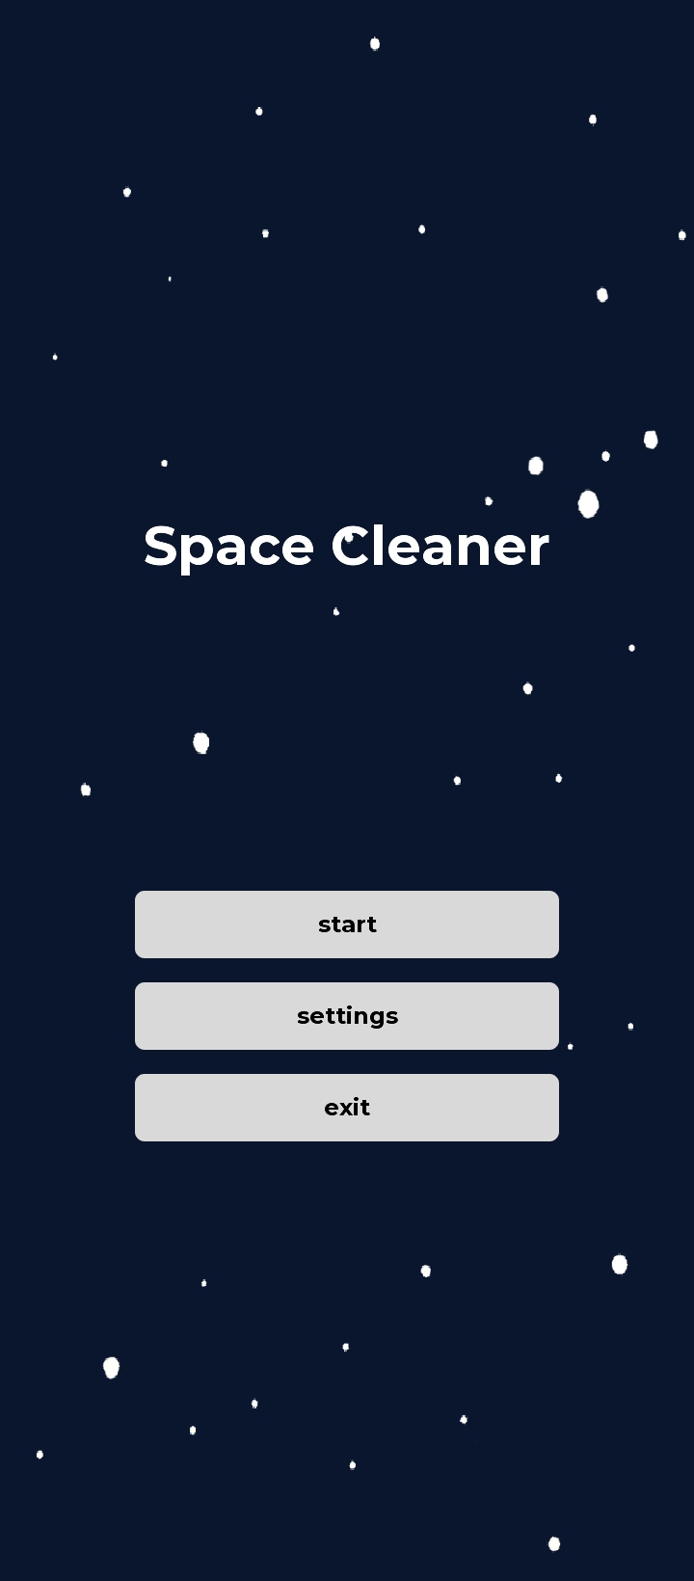
Актуальность
Жанр игры: Вертикальный скролл-шутер
Платформа: Android
Целевая аудитория: 7+

Slide 4
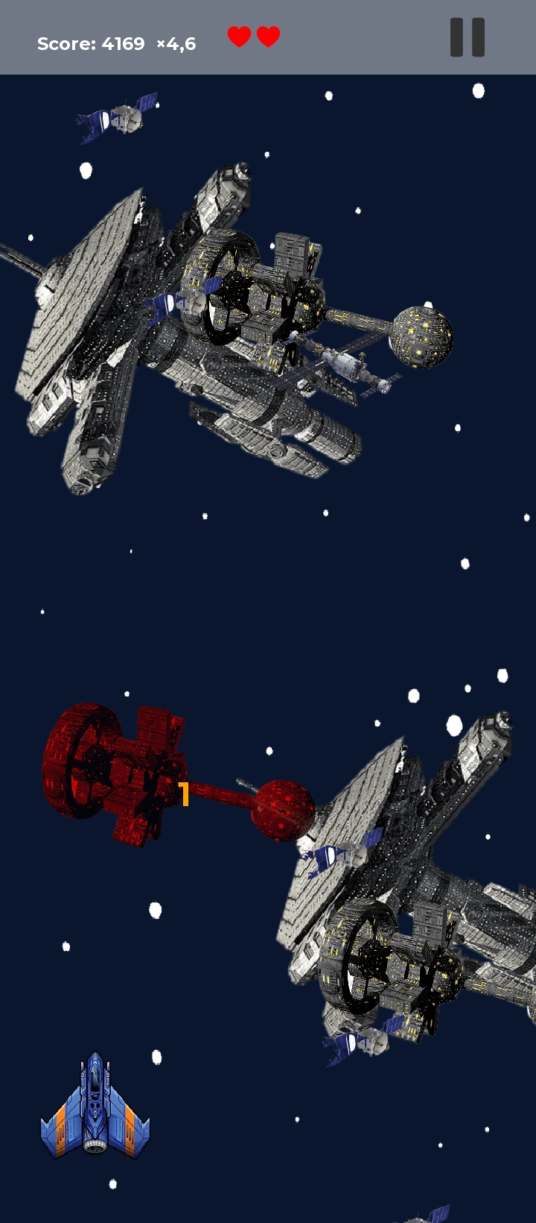
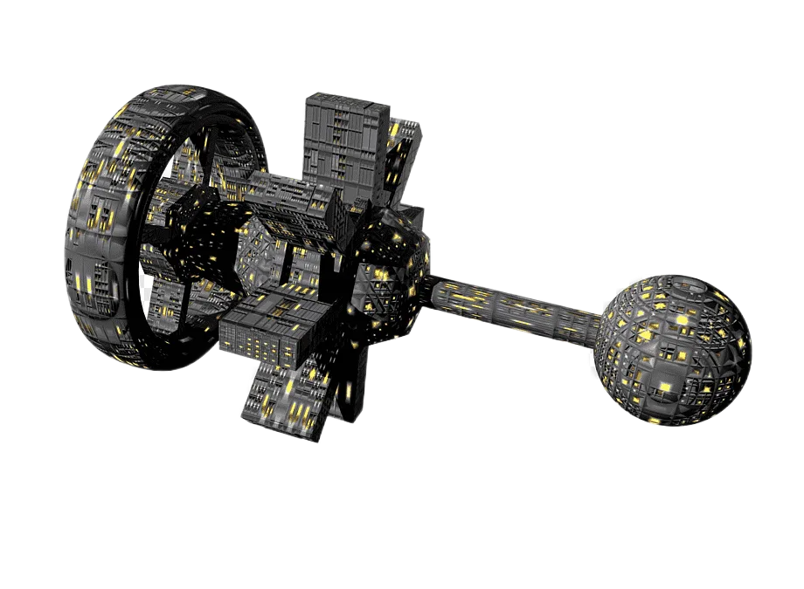

Цель игры
Цель игры заключается в том, что бы
пролететь как можно дальше и набрать как можно больше очков, собирая мусор

Slide 5
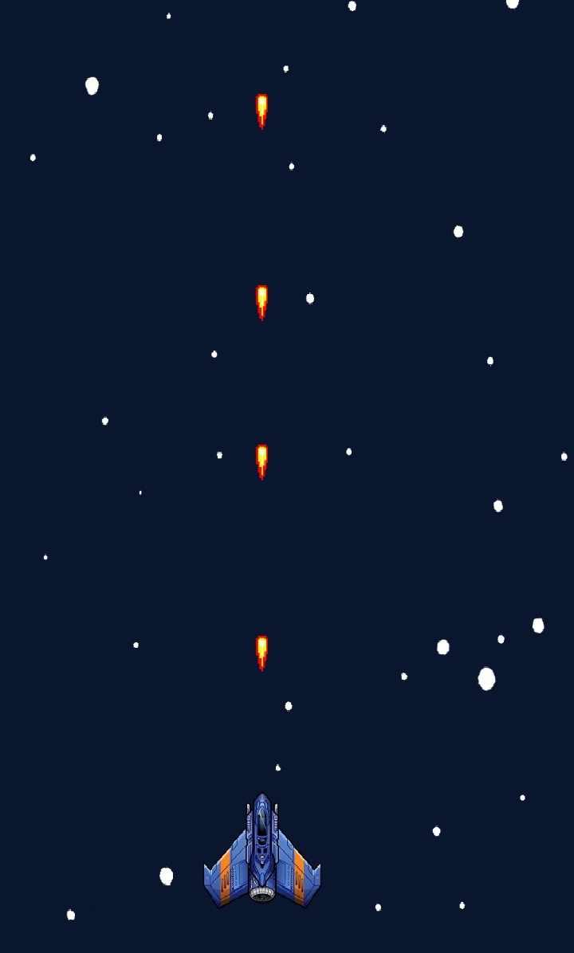
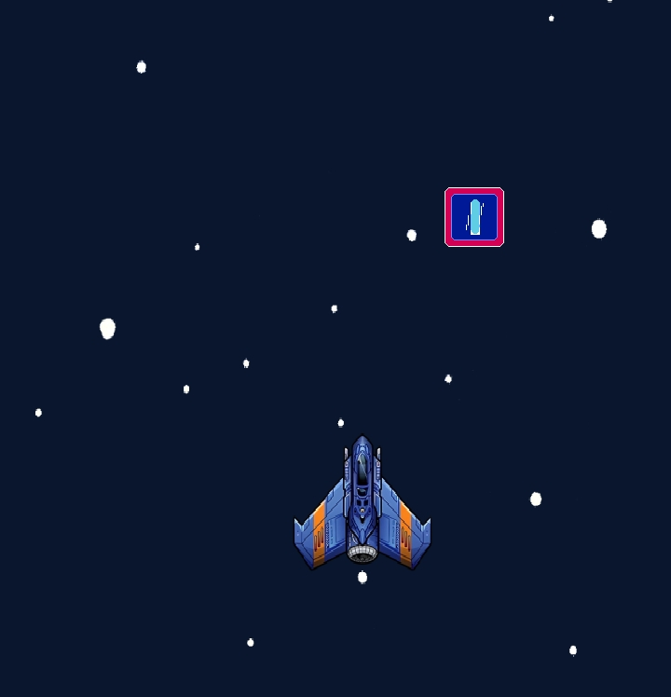



Механики
В игре есть несколько механик:
Передвижение
Стрельба
Усиления

Slide 6





Технологии
LibGDX
Box2D
Механика
Aseprite
Java & Android Studio
Дизайн

Slide 7
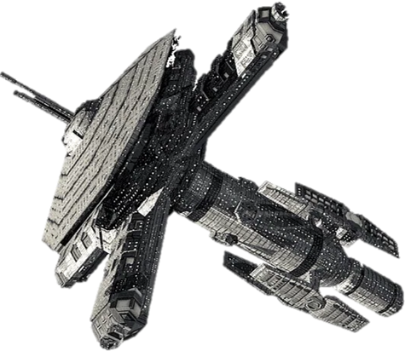
Планы на будущее
- В будущем мне хотелось бы добавить больше разнообразия усилений, разных локация и боссов
- Так же добавить большую кроссплатформенность за счёт использования JVM и LibGDX

Slide 8

Спасибо за
внимание

